Slide 1
Web 开发技术
Python基础

Slide 2
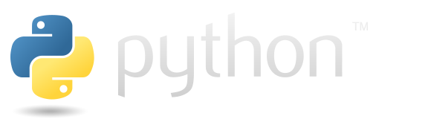
内容提要
1 Python环境
2 数据结构
3 函数、类
4 异常处理
5 文件
6 包

Slide 3
1.1 Python环境配置
Python
Python是一种广泛使用的高级编程语言，属于通用型编程语言，由吉多·范罗苏姆创造，第一版发布于1991年。
作为一种解释型语言，Python的设计哲学强调代码的可读性和简洁的语法（尤其是使用空格缩进划分代码块，而非使用大括号或者关键词）。
相比于C++或Java，Python让开发者能够用更少的代码表达想法。
下载 www.python.org

Slide 4
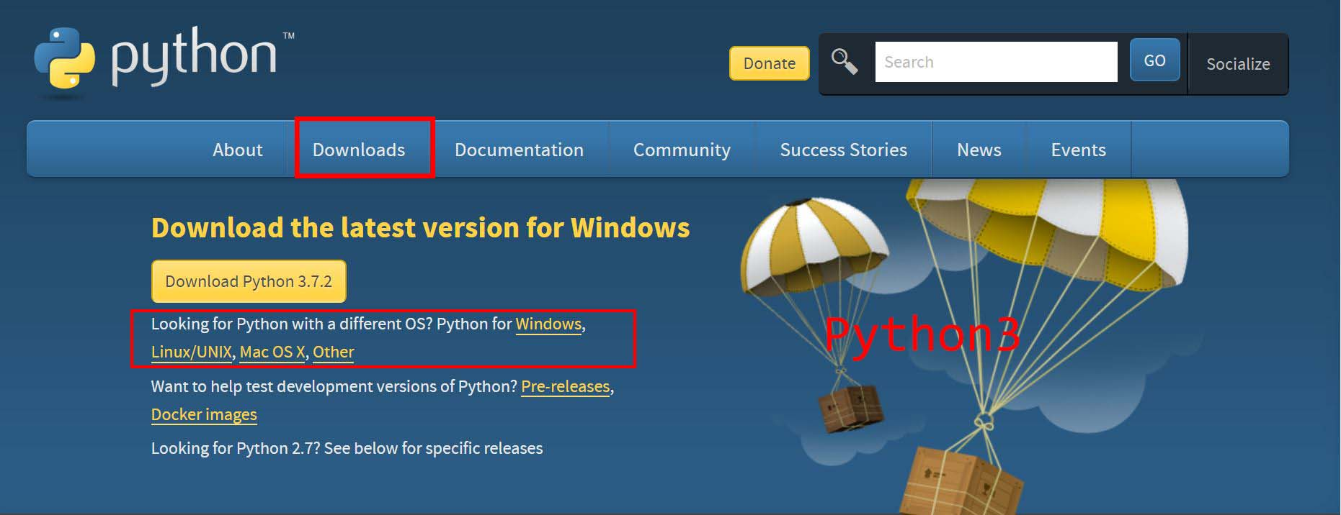
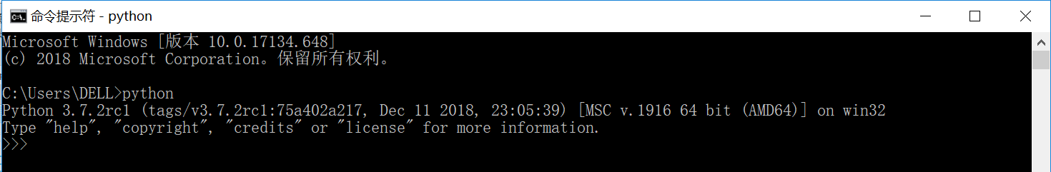
cmd中输入python，
查看是否安装成功。

Slide 5
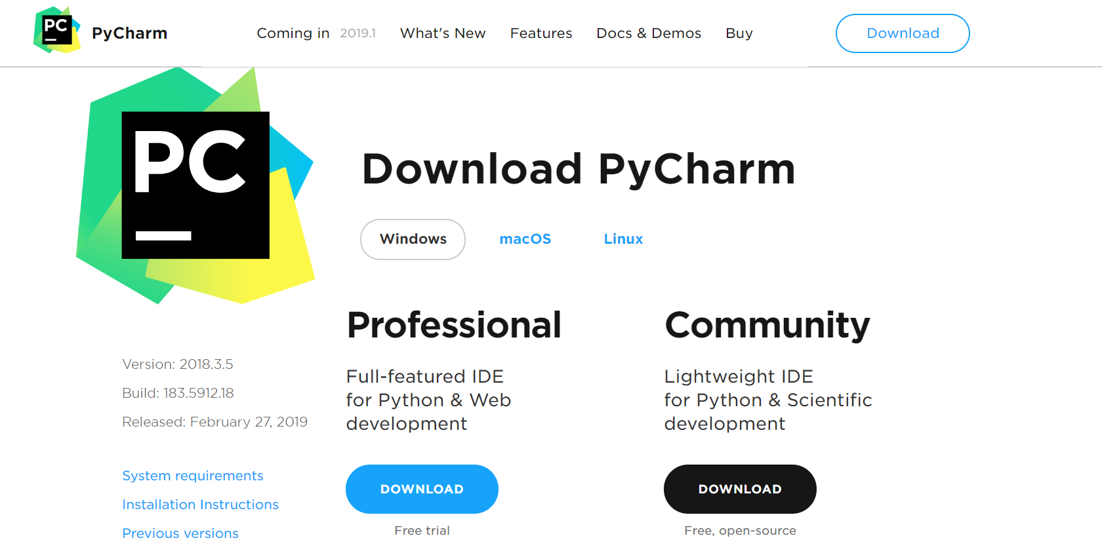
1.2 Python IDE-Pycharm
使用北林邮箱，
注册学生账号，
使用专业版Pycharm
下载 www.python.org

Slide 6
2 Python内置数据结构
1 list
2 set
3 dict
4 tuple

Slide 7
1.1 list
Demo 2.1
如果有大量相关对象，且需要放在代码中的某个地方，作为一个整体存储，可以考虑列表
列表是异构的，每个对象可以是不同的类型
列表是动态的，可以根据需要扩展和收缩
创建和填充
alist=[] #创建一个列表
alist2=[1,2,3,4,5] #创建一个列表并直接赋值
word=[‘hello’, ‘world’] #创建一个字符串对象列表
Car_details=[‘Toyota’, ‘RAV4’, 2.2, 60807 ] #创建一个异构的列表

Slide 8
1.1 list
Demo 2.1
list的方法
append
remove
Pop
Extend
Insert
list的遍历（检查对象是否在列表中）
In/not in

Slide 9
1.2 set
Demo 2.1
在浏览器中查看 JavaScript 运行输出
console.log(变量)
在"检查"的 Console 窗口中查看
例：<script>
console.log("Hello World!");
</script>
alert(变量)
自动弹窗输出结果
例：<script>
alert("Hello World!");
</script>

Slide 10
1.3 dict
Demo 2.1
在浏览器中查看 JavaScript 运行输出
console.log(变量)
在"检查"的 Console 窗口中查看
例：<script>
console.log("Hello World!");
</script>
alert(变量)
自动弹窗输出结果
例：<script>
alert("Hello World!");
</script>

Slide 11
1.4 tuple
Demo 2.1
在浏览器中查看 JavaScript 运行输出
console.log(变量)
在"检查"的 Console 窗口中查看
例：<script>
console.log("Hello World!");
</script>
alert(变量)
自动弹窗输出结果
例：<script>
alert("Hello World!");
</script>

